Slide 1
iii Meeting delle Neuroscienze Toscane Viareggio,5/7 Aprile 2019 Linee Guida, PDTA, buone pratiche: come ottimizzare la Governance del Rischio Clinico
Paolo Zolo
Neurologo, arezzo
Comitato Scientifico Forum Risk Management in Sanità, Firenze

Slide 2
Modificazioni epidemiologiche e contesto politico-sanitario
Nel mondo occidentale la transizione epidemiologica iniziata nello scorso secolo si caratterizza per la riduzione significativa della prevalenza delle Malattie Infettive e per la straordinaria crescita delle Patologie cronico-degenerative. Questa trasformazione dei determinanti epidemiologici a cui i nostri sistemi sanitari e di welfare devono far fronte si fonda sul marcato incremento delle aspettative di vita delle nostre popolazioni (oltre 80 anni per gli uomini e oltre84 anni per le donne), per effetto di fattori sanitari ed extrasanitari.
La prevalenza di Malattie croniche è in netta crescita, il loro aumento è correlato al crescere dell’età e per questo accentuata tra gli over 75 anni: la percentuale di persone che dichiara di avere almeno una patologia cronica è del 38% mentre coloro che ne dichiarano due sono oltre il 20% ma sulle fasce di età tra 65 e 74 anni la percentuale sale al 48% delle persone e oltre i 75 anni raggiunge il 68% (ISTAT 2016).
In Italia ogni 10 anni la vita media si allunga di circa tre anni: sono oltre 10 milioni e mezzo i residenti con età tra 65 e 84 anni e oltre un milione e mezzo gli anziani di età superiore agli 85 anni.Più di 7 milioni sono colpiti da patologia cronica più o meno grave quali diabete, IMA, ictus o emorragia cerebrale, BPCO, tumori e demenze; 2 milioni i disabili, il 4% della popolazione

Slide 3
La transizione sanitaria
La transizione sanitaria si caratterizza come il complesso delle misure sanitarie e sociali che i diversi Paesi coinvolti hanno saputo programmare e che stanno iniziando ad adottare come risposta alla mutazione epidemiologica. L’85% dei costi sanitari nei Paesi occidentali sono concentrati sulle Malattie croniche: il problema della cronicità e del suo clamoroso incremento ha quindi prodotto forte impulso a ripensare l’organizzazione sanitaria e l’offerta di servizi.
La sfida di oggi è quella di rinnovare e implementare nuovi modelli di cura e di assistenza, per migliorare le condizioni di salute del paziente e ottimizzare i costi, a partire da quelli ospedalieri

Slide 4
Lo stato di sofferenza dei sistemi sanitari europei nell’attuale congiuntura
LE MUTATE CONDIZIONI SOCIODEMOGRAFICHE
Le crescenti aspettative degli utenti influenzate dai media in un contesto culturale di medicina idealizzata, fantascientifica e onnipotente
La proliferazione incontrollata di tecnologie sanitarie senza evidenze in una spirale di costi incontrollati
pongono
< L’urgenza di soluzioni politico-organizzative a cominciare dal controllo della spesa, all’obiettivo «appropiatezza prescrittiva» dei professionisti;
< La riduzione drastica del gap tra le migliori evidenze scientifiche e la pratica professionale:
- 30-35% degli interventi sanitari è inappropiata;
- 30-45 % dei pt non riceve interventi sanitari appropiati in accordo alle evidenze scientifiche

Slide 5
La mancata adozione di nuovi modelli di organizzazione del ss, di indici e parametri di valutazione di processo e di esito, l’abbandono della EBM comportano:
L’aggravamento delle condizioni di inappropiatezza clinica e organizzativa
La riduzione dell’efficacia dell’assistenza
L’aumento del rischio clinico
Il consumo di preziose risorse economiche

Slide 6
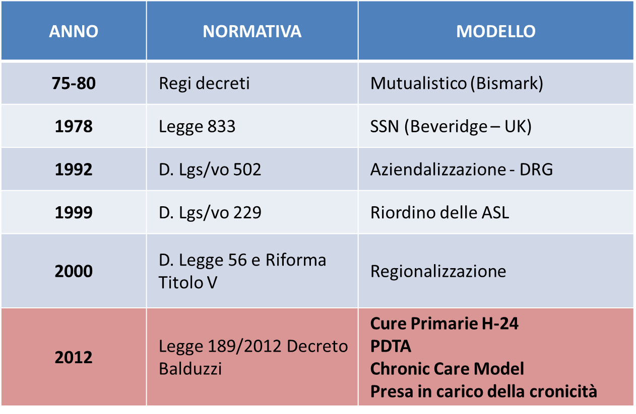
Processi di cambiamento nella Sanità italiana

Slide 7
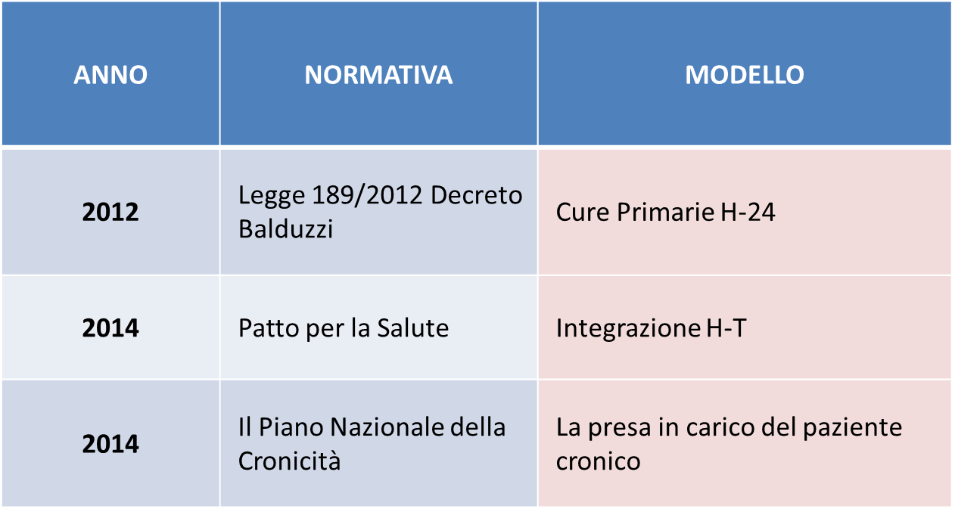
I riferimenti più recenti al nuovo modell0 di riordino del SSN

Slide 8
People-Centred and Integrated Health Services (WHO)
Punti focali di nuovi modelli di assistenza per rispondere alla sfida della cronicità possono essere:
- lo sviluppo di Reti Cliniche integrate e strutturate tra cure primarie, specialistica e assistenza.
- la rete ospedaliera tra ospedali locali, ospedali a struttura complessa ed eccellenza ospedaliera, comprendente sia aziende universitarie che appartenenti al Servizio Sanitario (regionale e nazionale), oltre agli IRCCS.
- lo sviluppo di sistemi informativi integrati.
- la governance dell’appropiatezza, dell’equità di accesso, dell’innovazione e della sostenibilità, della trasparenza e della partecipazione degli utenti.
- la strategia preventiva collettiva.
- il territorio come dimensione ineludibile dell’intervento centrale di ogni strategia di Welfare, riabilitazione e prevenzione

Slide 9
Piani e Programmi nazionali di indirizzo
Recente il Piano Nazionale della Cronicità (2016), che recepisce e adotta i modelli a cui si è fatto riferimento. Questo Piano si affianca al Piano Sanitario Nazionale, al Programma «Guadagnare Salute», al Piano Nazionale della Prevenzione, che nell’ultima edizione 2014-2018 prevede sia strategie di popolazione che strategie individuali al fine di promuovere la salute e gestire al meglio i fattori di rischio individuali e collettivi.
Ulteriori Piani e Programmi Nazionali hanno animato il dibattito politico, amministrativo e scientifico: tra questi i Piani Nazionali Tecnici su patologie specifiche quali la malattia diabetica, le Malattie Rare e più recentemente il Piano Nazionale Demenze (13.01.2015).
Programma Nazionale Esiti (PNE, aggiornamento del 19.12.2016), sviluppato da Agenas, offre valutazioni comparative a livello nazionale di efficacia, sicurezza, efficienza e qualità delle cure prodotte nell’ambito del Servizio Sanitario, ivi compreso il problema della integrazione dei Sistemi Informativi del SSN.
Il Patto per la Salute 2014-2016 che ha rilanciato nei confronti delle Regioni il nuovo modello multiprofessionale e interdisciplinare dell’assistenza territoriale (AFT e UCCP), l’approccio proattivo, l’iniziativa nei confronti dei malati cronici, la prevenzione collettiva.

Slide 10
Le strategie a confronto
Negli anni 90: le MISURE ADOTTATE SONO STATE QUELLE DI AUMENTO DELLA PRODUTTIVITà E DI RECUPERO DELL’EFFICIENZA: l’ AZIENDALIZZAZIONE DEL ssn
NEL NUOVO MILLENnio: temi centrali nel dibattito politico-amministrativo e tecnico-professionale sono:
- La qualità della risposta ai bisogni sanitari e la sua valutazione
- la gestione della domanda dei cittadini-consumatori, più consapevoli ed esigenti
- la sostenibilità del sistema tra limitazione delle risorse e i costi della HT e dei risultati della ricerca biomedica
- l’appropiatezza degli interventi

Slide 11
La Clinica Governance
La CG è la cornice strategica in cui ritrovare strumenti ed azioni. Essi delineano un modello in cui sottintendono una visione di responsabilizzazione esplicita dei professionisti e di valutazione delle performance dell’assistenza come base per il miglioramento del «prodotto» , le prestazioni del ss.
La cg deve assicurare Efficacia e Sicurezza :
A- Efficacia: Audit, linee Guida e EBM/EB care
B- Sicurezza: Risk Management: reporting, analisi degli errori, audit clinico

Slide 12
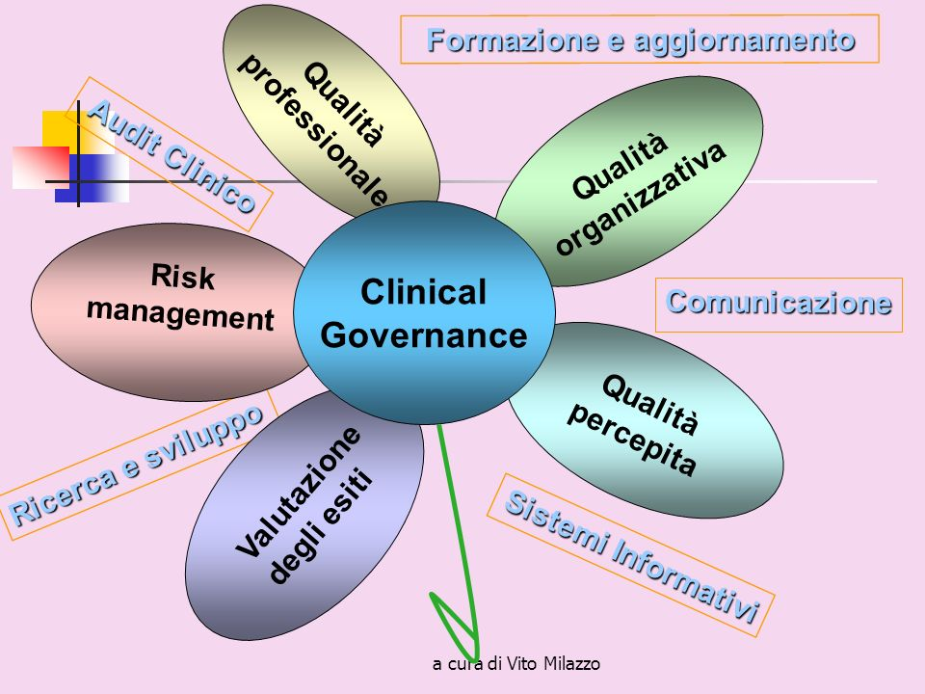
Gli obiettivi della clinical governance

Slide 13
La dimensione «efficacia» della Clinical Governance
La domanda di Efficacia dell’azione sanitaria proviene dai principali stakeholders del pianeta sanità: è all’origine della diffusa, ma ancora non sufficientemente matura, proposta di sviluppo di un sistema di misurazione degli outcome.
L’avvio di sperimentazioni di elaborazione di sistemi informativi regionali in grado tra l’altro di rilevare e confrontare gli outcome delle strutture sanitarie in un contesto nazionale unitario.
Appare prioritario lo sviluppo di un sistema di monitoraggio in grado di integrare le informazioni dei risultati dell’area delle attività clinico-sanitarie (core) con altre aree di attività di supporto ai processi primari

Slide 14
La Riforma Gelli: L.8 marzo 2017,n.24
La XVII° Legislatura repubblicana prima del suo recente termine, ci ha regalato due provvedimenti legislativi di forte innovazione e modernizzazione:
- L 8 marzo 2017, n.24. Disposizioni in materia di sicurezza delle cure e della persona assistita, nonché in materia di responsabilità professionale degli esercenti le professioni sanitarie: la legge Bianco-Gelli, ha il merito del superamento della medicina difensiva e la regolamentazione delle Linee Guida e del sistema delle buone pratiche
- L 22 dicembre 2017, n219. Norme in materia di consenso informato e di disposizioni anticipate di trattamento: innova profondamente la cultura delle relazioni medico-paziente, dal consenso informato, alla terapia del dolore , all’accanimento terapeutico,alla condivisione delle cure, ivi compresa l’alimentazione, alle DAT.

Slide 15
Il diritto alla salute e la Dimensione «sicurezza» delle cure
Il Diritto alla salute, diritto costituzionale garantito dall’art 32 della nostra costituzione, prevede tre diverse situazioni: il Diritto dell’individuo alla integrità psicofisica personale; il diritto di prestazione sanitaria e in fine il diritto ad un ambiente salubre
La Legge Gelli allarga il bacino della tutela del diritto alla salute al diritto alla sicurezza delle cure: la sicurezza delle cure si ottiene sia mediante l’insieme di tutte le attività volte alla prevenzione e alla gestione del Rischio sia mediante l’impiego di tutte le risorse disponibili, umane,tecnologiche e organizzative.
Il Risk Management in sanità, già previsto dalla L.Balduzzi, prevede a monte:
- la ricerca di pratiche cliniche sempre più improntate a criteri di evidenza scientifica, efficacia e appropiatezza (evidence based medicine) e la sensibilità al problema della gestione del rischio
- Una domanda esplicita di intervento (il contenzioso dei «consumatori» e il mercato assicurativo) che prefigura l’evoluzione di una funzione aziendale di risk management

Slide 16
La funzione del Risk Management
La nuova strategia del SSN prevede inevitabilmente l’evoluzione della funzione di risk Management come strumento centrale per la promozione della qualità, oggi per il miglioramento dell’appropriatezza dell’assistenza prestata ai cittadini e domani per garantire la sostenibilità del sistema.
È necessario per gli stakeholders del pianeta sanità dimostrare ai portatori di interesse interni ed esterni il livello di efficacia e appropiatezza raggiunto e le prospettive di miglioramento futuro: necessità di investire in qualità e visibilità dei risultati.
Attuali fragilità della gestione dei rischi dell’assistenza sanitaria: incertezze negli strumenti del management (corporate governance, risk management, clinical governance), ritardi nella performance measurement a fronte della crescita del fenomeno dell’empowerment degli utenti e della disponibilità di sistemi informativi (là dove adottati) e gestionali più potenti e maturi

Slide 17
Dalle Linee Guide ai PDTA
Punto di incontro tra l’innovazione del sistema sanitario e della sua organizzazione e lo sviluppo della Riforma Gelli insito nella Legge 24/2017, è l’affermazione del sistema dei Percorsi diagnostico terapeutici ed assistenziali, i PDTA.
Accanto alle Linee Guida, intese anche come termine di confronto per stabilire la responsabilità degli esercenti le professioni sanitarie (art 5 della L24), vengono identificate le «buone pratiche clinico-assistenziali». come ulteriore elemento di valutazione dei riferimenti tecnico-scientifici e organizzativi .
Una buona pratica può essere definita come ogni attività, procedura o comportamento riguardante percorsi assistenziali, basata su standard di qualità e sicurezza. Questi standard hanno origine da evidenze, da letteratura e da organizzazioni sanitarie. Una buona pratica necessita di indicatori specifici da monitorare nel tempo e può variare a seconda del settore a cui si fa riferimento (Ospedale, territorio, ambulatori ecc). Queste pratiche ancora fanno esplicito rinvio anche alle specificità territoriali, sia Regionali che aziendali..
I PDTA sono i percorsi della buona pratica e svolgono la funzione strategica di raccordo tra le Linee Guida e le migliori soluzioni organizzative e gestionali per il servizio sanitario e sociale (real practice) di Regioni e di Aziende Sanitarie.

Slide 18
I PDTA: Percorsi Diagnostico-Terapeutici e Assistenziali
Definizione
- Nuovo strumento per sviluppare l’appropiatezza prescrittiva, clinica e organizzativa -obiettivo primario anche della Legge Gelli- in un nuovo contesto programmatorio;
- Modello per una governance integrata del processo di riassetto degli interventi sulle patologie croniche; multidisciplinarietà e superamento della frammentazione degli interventi; superamento delle liste di attesa e ottimizzazione delle risorse.
- Elemento di attuazione di ipotesi «realistiche» di processi di continuità ospedale- territorio, come le proposte del Chronic Care Model (nella sua versione Expanded), la stratificazione del rischio per il Population management nei tre livelli della Piramide di Kaiser Permanente. La inclusione nei percorsi della Prevenzione e della Riabilitazione.

Slide 19
PDTA VS LINEE GUIDA
Le linee guida tradizionalmente sono orientate
a rappresentare un percorso ideale in cui confluiscono tutti gli aggiornamenti procedurali,
terapeutici e tecnologici che riguardano una certa
patologia o una problematica clinica, attraverso
l’acquisizione delle indicazioni EBM disponibili . Non hanno un riferimento territoriale
PDTA sono strumenti aderenti alla
realtà organizzativa, ai dati epidemiologici
locali, espressione di ogni specifica
area territoriale. La dimensione in cui si definiscono e poi si realizzano è quella territoriale, regionale e aziendale

Slide 20
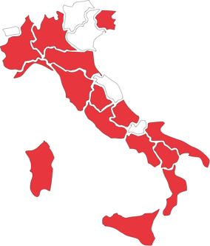
Adesione delle DS al questionario PDTA 2017
Regioni rappresentate nell’indagine conoscitiva “I PDTA nella mia Azienda”
Risposte al questionario
48 (26% delle Aziende)
di cui 10 Aziende
Universitarie Ospedaliere
(17% delle Az. UO) forum Risk Management in sanità, Firenze 2017
Italia Nord 16 | Piemonte Friuli Lombardia Liguria
Italia Centro 14 | Toscana Emilia-Romagna Lazio Umbria
Italia Sud 10 | Puglia Campania Abruzzo Calabria Basilicata
Italia insulare 8 | Sicilia Sardegna

Slide 21
“I PDTA nella mia Azienda”
PROFILO DELLA INIZIATIVA DELLE DIREZIONI SANITARIE AZIENDALI A PROPOSITO DEI PDTA
PDTA attivati nelle diverse aziende:
Totale parziale 137
36 altre
Totale 173

Slide 22
“I PDTA nella mia Azienda”
PROFILO DELLA INIZIATIVA DELLE DIREZIONI SANITARIE AZIENDALI A PROPOSITO DEI PDTA
Indici di valutazione dei risultati:
Risorse finanziarie specifiche per i PDTA:
RISPOSTE:
28 sì
12 no
RISPOSTE:
5 sì
36 no

Slide 23
“I PDTA nella mia Azienda”
OPINION’S corner dei direttori sanitari
Ritiene il percorso PDTA opportunità
per migliorare i rapporti HT?
Sì:
RISPOSTE:
40 Sì
0 No

Slide 24
Conclusioni
I Percorsi Diagnostico-terapeutici e assistenziali (PDTA), comprensivi delle politiche di prevenzione e della gestione riabilitativa , sono nell’attuale dibattito sulle patologie cronico-degenerative la miglior risposta oggi proponibile a proposito della qualità delle risposte assistenziali, della sostenibilità del sistema pubblico e della appropiatezza degli interventi.
Il risk management per essere efficace non può prescindere in questi casi (la cronicità) dalla definizione dei percorsi, dalla loro progettazione e dalla loro gestione.
nell’ ambito delle neuroscienze patologie di tipo cronico-degenerativo su cui attuare progetti di riordino assistenziale e ottimizzazione delle risorse attraverso i PDTA sono le demenze, la Malattia di parkinson e parkinsonismi, lo, la sclerosi Multipla, le cefalee, molte malattie rare (Malattie del Motoneurone, Malattia di Huntigton ecc), l’epilessia, gli esiti traumatici a carico del SN: indubbiamente facciamo riferimento alla parte più rilevante delle competenze specialistiche della neurologia per le quali è in atto un impegno significativo nella direzione auspicata

Slide 25
E….in Toscana
In regione toscana i neurologi hanno contribuito a definire PDTA neurologici a valenza regionale come quello sulla sclerosi multipla, sullo stroke e sulla malattia di Parkinson così come hanno condotto esperienze significative a livello di singole Aziende sanitarie su tematiche neurodegenerative come il TCE, la SLA e le malattie del motoneurone, le cefalee. intensa è la partecipazione al dibattito sulla qualità , sulla sostenibilità del sistema pubblico, sulla appropiatezza delle prestazioni e dei trattamenti in un contesto di equità dell’accesso alle cure.
Il Forum nazionale, annuale, Risk Management in sanità (promotori : Istituto Superiore di sanità e fondazione sicurezza in sanità), che si tiene in Regione, da 2 anni a firenze, dedica dal 2013 sessioni specifiche sui principali PDTA di ambito neuroscienze, con il contributo e la partecipazione delle società scientifiche SIN,SNO,Accademia limpe.

